Slide 1
Facultad de Ciencias Médicas de Sagua La Grande.
Asignatura: Farmacología General.
Profesor que imparte la asignatura:
Dra. Yaquelin Martínez Chávez. Profesor asistente.
Dra.Yaima García Milera. Profesor asistente.
Correo electrónico: yaquelinmc@infomed.sld.cu.
yaimagm@infomed.sld.cu.

Slide 2
Objetivos:
Relacionar los conocimientos fundamentales de la teoría de receptores con las bases farmacológicas para el tratamiento medicamentoso racional de las enfermedades más frecuentes en la comunidad atendiendo a las características individuales de los pacientes.
Aplicar los conocimientos adquiridos con el estudio del tema como apoyo en la solución de nuevos problemas terapéuticos que puedan surgir en la atención primaria.

Slide 3
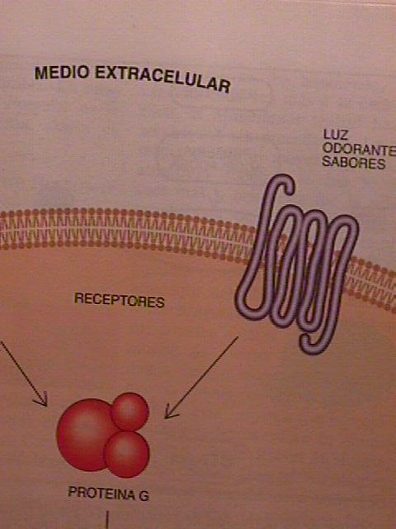
TEMA: Teoría de receptores farmacológicos.
SUMARIO: Concepto de receptor. Clasificación. Principales localizaciones y efectos. Sustancias agonistas y antagonistas. tipos de antagonismo: químico, fisiológico, farmacológico. Ejemplos. Importancia y significación clínica del conocimiento de los receptores.

Slide 4
Naturaleza de los receptores: proteínas celulares.
CLASIFICACIÓN.
Enzimas: Cicloxigenasa, enzima convertidora de angiotensina.
Canales iónicos: canales de calcio, canales de cloruro(G.A.B.A).
Transportadores: Na, k atp asa (célula cardiaca)
Receptores fisiológicos: adrenérgicos.

Slide 5
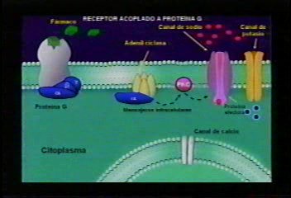
Familias de receptores fisiológicos:
Receptores acoplados a canales iónicos (ionotrópicos)
Receptores acoplados a proteína G (metabotrópicos)

Slide 6
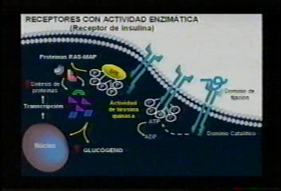
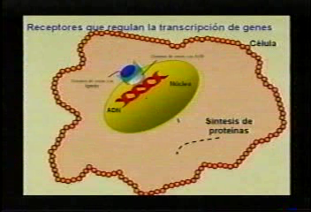
Familias de receptores fisiológicos:
Receptores con actividad enzimática. Producen respuestas inmediatas y respuestas tardías
Receptores que regulan la transcripción de genes (factores de transcripción).Producen respuestas tardías y de duración prolongada.

Slide 7
Las drogas pueden actuar como agonistas o antagonistas.
Droga agonista:
Es aquella capaz de unirse a un receptor o interactuar con él produciendo una serie de cambios o reacciones bioquímicas que conducen al efecto biológico o respuesta, la cual puede ser:
- Estimulatoria
- Inhibitoria.
Ej: adrenalina por estímulos β → taquicardia.
acetilcolina por estímulo muscarínico → bradicardia.

Slide 8
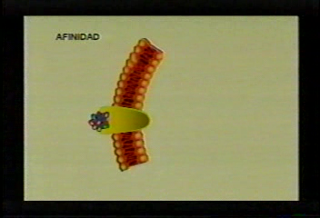
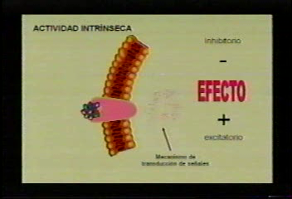
Características de las drogas agonistas:
Afinidad: Es la capacidad de la droga para formar el complejo droga-receptor (CDR).
Actividad intrínseca: (o eficacia) (α): Es la efectividad de un agonista en lograr una respuesta. Por tanto, a mayor eficacia mayor actividad intrínseca.

Slide 9
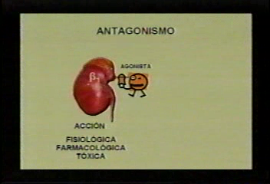
Droga Antagonista: Es aquella droga desprovista de actividad intrínseca, pero con afinidad por su receptor, logrando sus efectos porque impide o inhibe la acción de un agonista (impidiendo que aparezcan los efectos de estos últimos).
Ej: Propranolol bloquea receptores adrenérgicos β1 y β2 del bronquio y miocardio, impidiendo la acción de la adrenalina (broncodilatación y taquicardia).

Slide 10
Tipos de Antagonismos:
Químico (o de neutralización).
Fisiológico (o de efecto).
Farmacológico.
Competitivo: Reversible o irreversibe
No Competitivo:
Notes:
Química: Ocurre a través de una reacción química sobre 2 drogas (agonista y antagonista) produciéndose neutralización de cargas de las dos moléculas que poseen cargas opuestas.
Ej - Heparina (-) es inactivada por protamina (+).
Fisiológico: Aparece sobre 2 drogas que poseen acciones farmacológicas opuestas actuando sobre diferentes sitios receptores pero en el mismo órgano efector.

Slide 11
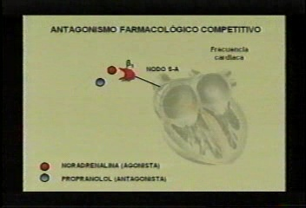
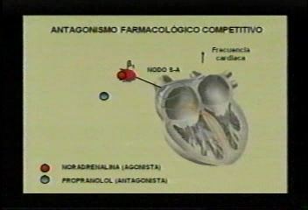
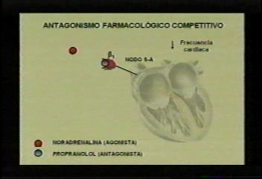

Slide 12
CLASIFICACIÓN DE LOS RECEPTORES FARMACOLÓGICOS.
* Adrenérgicos: - α 1, 2
- β 1,2
- Dopaminérgicos.
* Colinérgicos: - Muscarínicos: M1
M2
- Nicotínicos: Nm(muscular)
Nn(neuronal)

Slide 13
* Histaminérgicos: - H1
- H2
*Triptaminérgicos (serotonínicos):
* Otros: Para Anestésicos locales
Cardiotónicos
Hormonas
Sulfonilureas
Hipnoanalgésicos.

Slide 14
RECEPTOR | LOCALIZACIÓN | RESPUESTAS | AGONISTAS | ANTAGONISTAS
ADRENÉRGICOS α (α1 y α2) β1 | - Vasos sanguíneos. - Corazón - Útero - M. radial del iris - Esfínter vesical y uretral (trígono). - V. seminal y c. deferente. - Corazón - M. liso intestinal y vesical. - Adipocito. | - Contracción - Excitabilidad - Contracción - Midriasis - Contracción - Contracción ↑ Frec. cardíaca -↑ Fuerza de contracción ↑ Excitabilidad -↑ Veloc. de conducción - Relajación - Lipolisis. | - Noradrenalina - Adrenalina(No selectivos) - Fenilefrina (select α1) - Metoxamina - Nafazolina (select α1) - Clonidina (select α2) - Adrenalina(no selectivo) - Efedrina - Isoproterenol - Dobutamina (select β1) | -Fenoxibenzamina -Fentolamina. -Tolazolina -Prazosín. -Fenotiacinas -Butiroferonas -Alcaloides del cornezuelo de centeno. (dihidroergot.) No selectivos: - Propranolol - Alprenolol - Nadolol - Pindolol - Timolol Selectivos: - Metoprolol - Practolol - Atenolol - Acebutolol

Slide 15
RECEPTOR | LOCALIZACIÓN | RESPUESTAS | AGONISTAS | ANTAGONISTAS
β2 DOPAMINÉRGI-COS | - Hepatocito - Músculo esquelético. - Cél. Yuxtaglomerulares. - Corazón - M. liso bronquial M. liso uterino. - S.N.C. - Gang. Autónomos - Vasos sanguíneos cerebrales y renales. | -Glucogenolisis -Glucogenolisis -Lib. Renina -Taquicardia -Relajación Relajación - Estimulación - ↑ transmisión - Dilatación. | - Salbutamol (select β2) - Terbutalina (select β2) - Isoxuprina - Isoproterenol - Metaproterenol - Efedrina Adrenalina. Dopamina | - Butoxamina - Propranolol - Nadolol. - Apomorfina - Neurolépticos: fenotiazinas, butirofenonas, tioxantenos, etc
Notes:
RECEPTOR
LOCALIZACION RESPUESTAS AGONISTAS ANTAGONISTASADRENERGICOS α β1 β2- Vasos sanguíneos. - Corazón - Utero- M. radial del iris- Esfínter vesical y uretral (trígono).- V. seminal y c. deferente.- Corazón- M. liso intestinal y vesical.- Adipocito.- Hepatocito- Músculo esquelético.- Cél. Yuxtaglomerulares.- Corazón- M. liso bronquial- M. liso uterino.- Contracción- Excitabilidad- Contracción- Midriasis- Contracción- Contracción- ↑ Frec. cardíaca- ↑ Fuerza de contracción- ↑ Excitabilidad- ↑ Veloc. de conducción- Relajación- Lipolisis.- Glucogenolisis- Glucogenolisis- Lib. Renina- Taquicardia- Relajación- Relajación- Noradrenalina- Adrenalina- Fenilefrina (select α1) - Metoxamina- Nafazolina (select α1)- Clonidina (select α2) - Adrenalina- Efedrina- Isoproterenol- Dobutamina (select β1) - Salbutamol (select β2)- Terbutalina (select β2)- Isoxuprina- Isoproterenol- Metaproterenol- Efedrina- Adrenalina.- Fenoxibenzamina- Fentolamina.- Tolazolina- Prazosín.- Fenotiacinas- Butiroferonas- Alcaloides del cornezuelo de centeno. (dihidroergot.)- Propranolol- Alprenolol- Nadolol- Pindolol- TimololSelectivos:- Metoprolol- Practolol- Atenolol- Acebutolol- Butoxamina- Propranolol- Nadolol. RECEPTOR
LOCALIZACION RESPUESTAS AGONISTAS ANTAGONISTASADRENERGICOS α β1 β2- Vasos sanguíneos. - Corazón - Utero- M. radial del iris- Esfínter vesical y uretral (trígono).- V. seminal y c. deferente.- Corazón- M. liso intestinal y vesical.- Adipocito.- Hepatocito- Músculo esquelético.- Cél. Yuxtaglomerulares.- Corazón- M. liso bronquial- M. liso uterino.- Contracción- Excitabilidad- Contracción- Midriasis- Contracción- Contracción- ↑ Frec. cardíaca- ↑ Fuerza de contracción- ↑ Excitabilidad- ↑ Veloc. de conducción- Relajación- Lipolisis.- Glucogenolisis- Glucogenolisis- Lib. Renina- Taquicardia- Relajación- Relajación- Noradrenalina- Adrenalina- Fenilefrina (select α1) - Metoxamina- Nafazolina (select α1)- Clonidina (select α2) - Adrenalina- Efedrina- Isoproterenol- Dobutamina (select β1) - Salbutamol (select β2)- Terbutalina (select β2)- Isoxuprina- Isoproterenol- Metaproterenol- Efedrina- Adrenalina.- Fenoxibenzamina- Fentolamina.- Tolazolina- Prazosín.- Fenotiacinas- Butiroferonas- Alcaloides del cornezuelo de centeno. (dihidroergot.)- Propranolol- Alprenolol- Nadolol- Pindolol- TimololSelectivos:- Metoprolol- Practolol- Atenolol- Acebutolol- Butoxamina- Propranolol- Nadolol.

Slide 16
RECEPTOR | LOCALIZACIÓN | RESPUESTAS | AGONISTAS | ANTAGONISTAS
COLINÉRGICOS Muscarínicos Nicotínicos | - Corazón - M. liso - Glánd. exocrinas Gang. Autónomos Terminación post ganglionar adrenérgica simpática. - Gang. autónomos - Méd. Suprarrenal - Placa NM. - Terminación post ganglionar adrenérgica. | - Bradicardia - Contracción (no de m.liso vascular) - Secreción - Lib. de acetilcolina. Inhibe la lib. de adrenalina. ↑ Transmisión - ↑ Lib. adrenalina - Contracción - ↑ Lib. noradrenalina. | - Acetilcolina - Pilocarpina - Muscarina Carbachol. - Acetilcolina - Nicotina. | - Pirenzepina - Alcal.Belladona - Fenotiacinas - Antidep. tricíc. - Antihistamínicos H1. - Clorpromacina. Bromuro de Ipratropium. - Gangliopléjicos. Trimetafán Pentolíneo Hexametonio Curare.

Slide 17
Significación clínica de los receptores. Papel de los receptores en el mecanismo de acción de las drogas.
Permite explicar el mecanismo a través del cual las drogas son útiles en las diversas enfermedades:
Fenilefrina: Midriático.
Nafazolina: Descongestionante nasal.
Prazosín: Tratamiento de la HTA (Vasodilatador).
Adrenalina: Paro cardíaco.
Propranolol: Tratamiento de la HTA.

Slide 18
Estudio independiente:
Profundizar en las familias de receptores fisiológicos y sus características.
Aplicaciones terapéuticas de los agonistas y antagonistas de los receptores farmacológicos estudiados.

Slide 19
Bibliografía:
Bibliografía básica
Farmacología General Moron-Levy cap. 6 Pág. 55-99.
Complementaria
Flórez 6ta edición pág. 7-16.
Bases farmacológicas de la terapéutica Goodman and Gilman. Cap. 7 y 10

